Slide 1
我们班的 “百家姓”
古井初中 · 胡毅

Slide 2
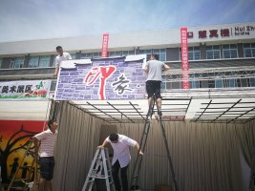
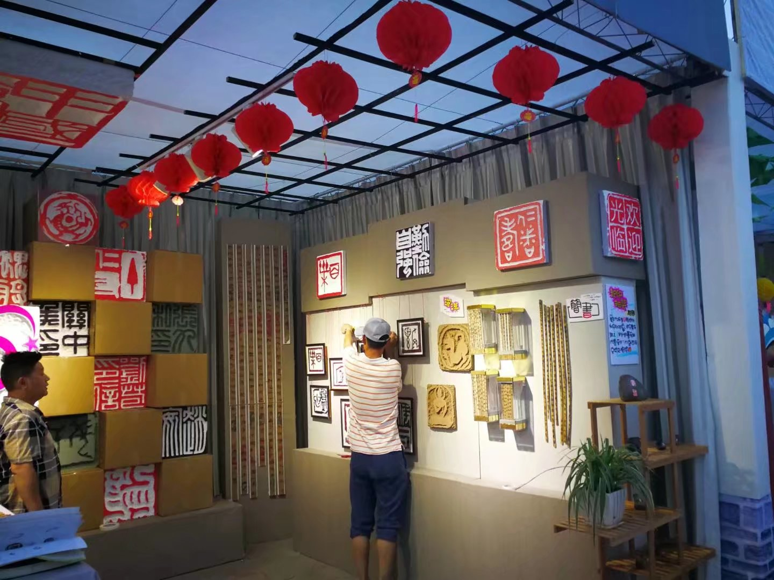

Slide 3
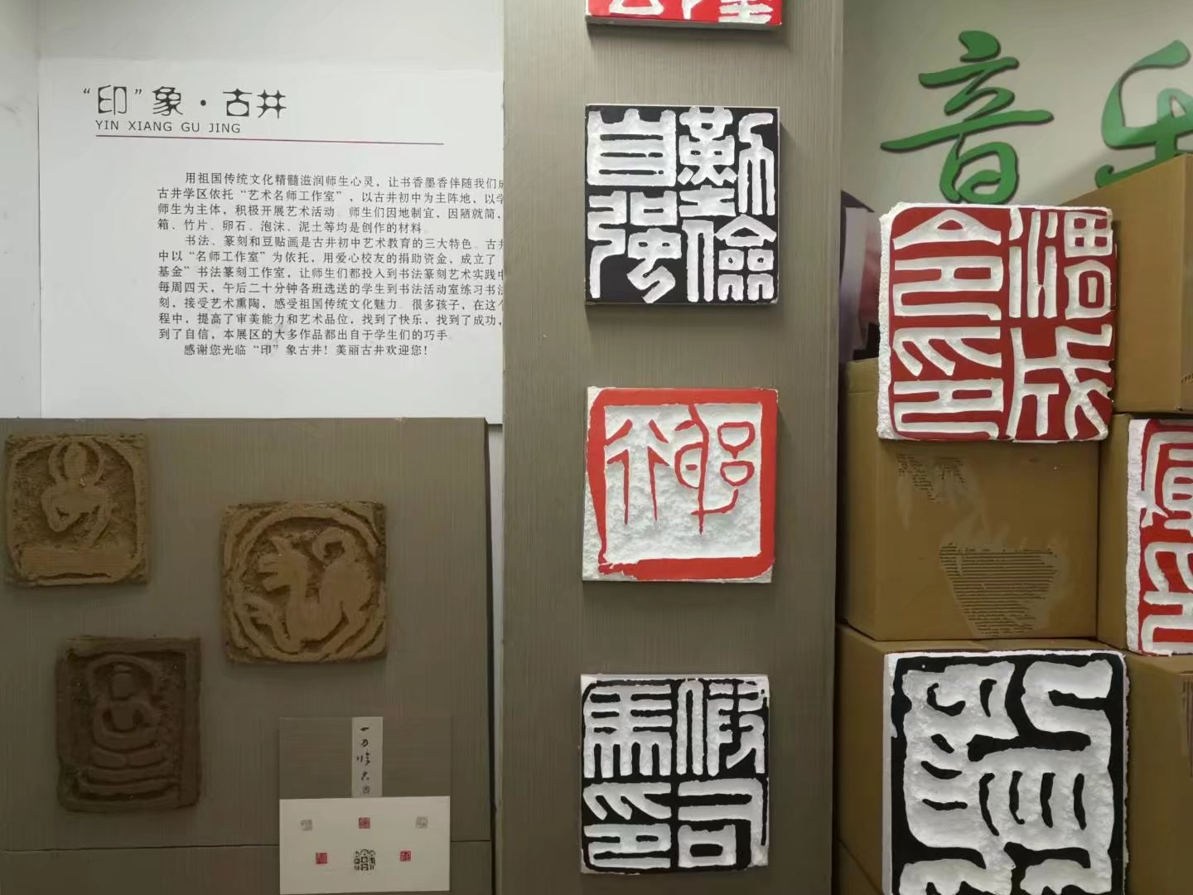
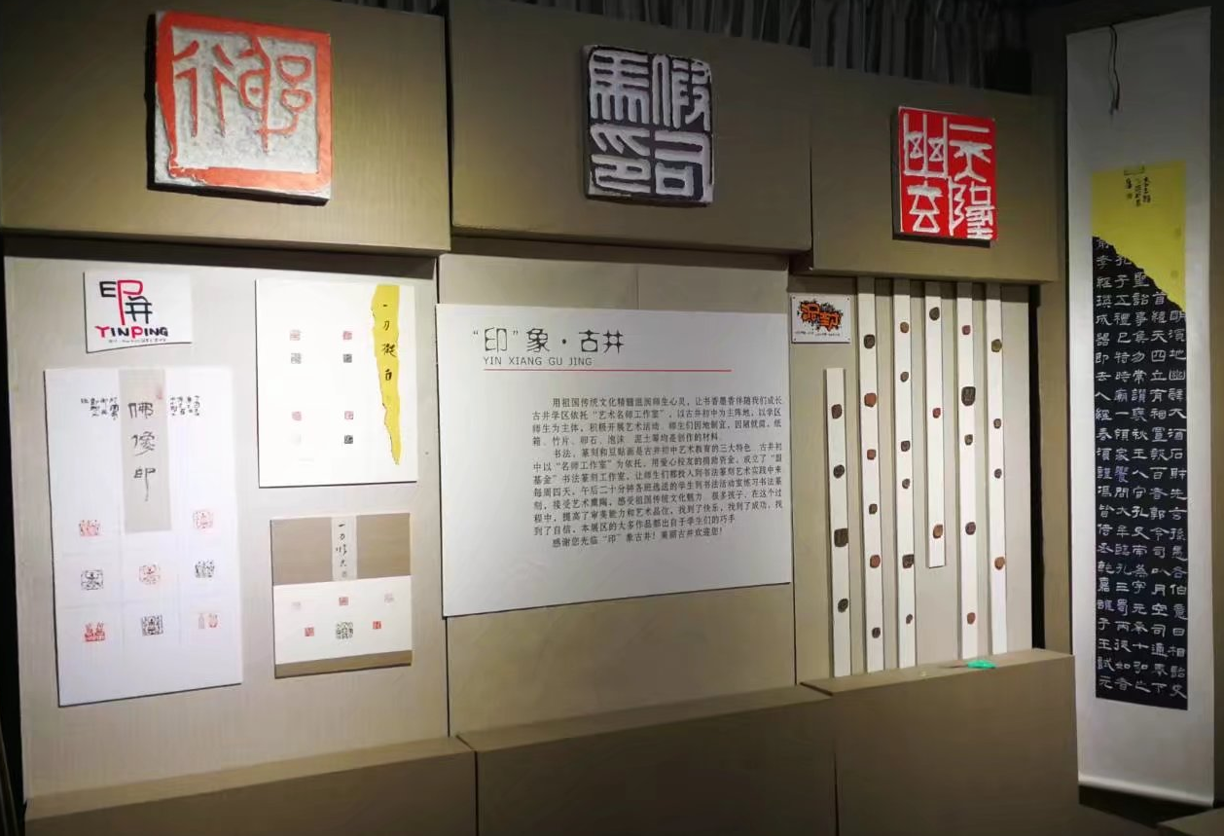

Slide 4
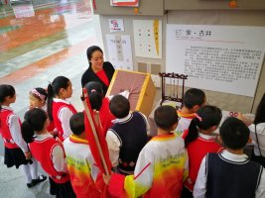

Slide 5
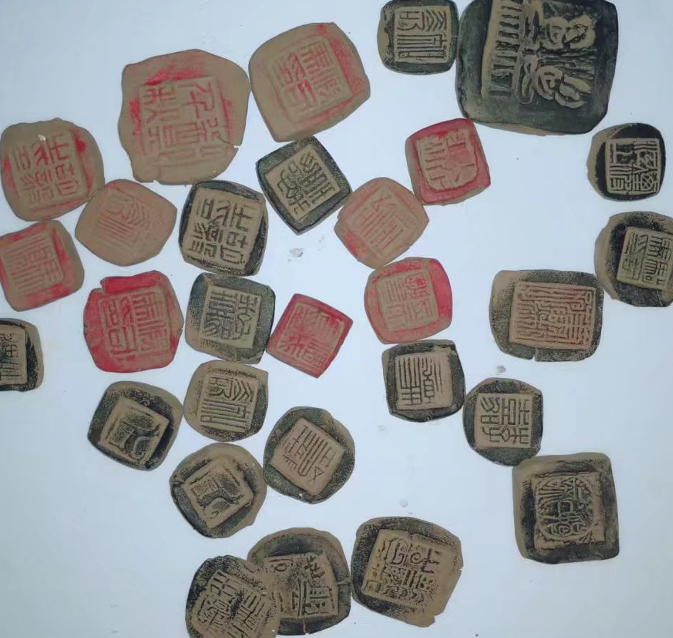
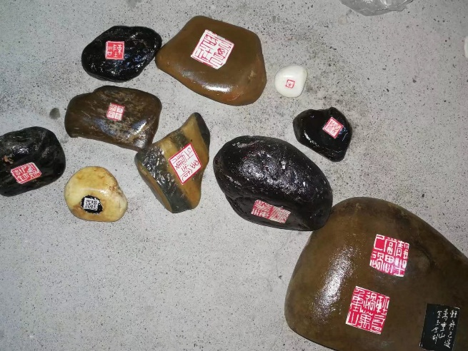
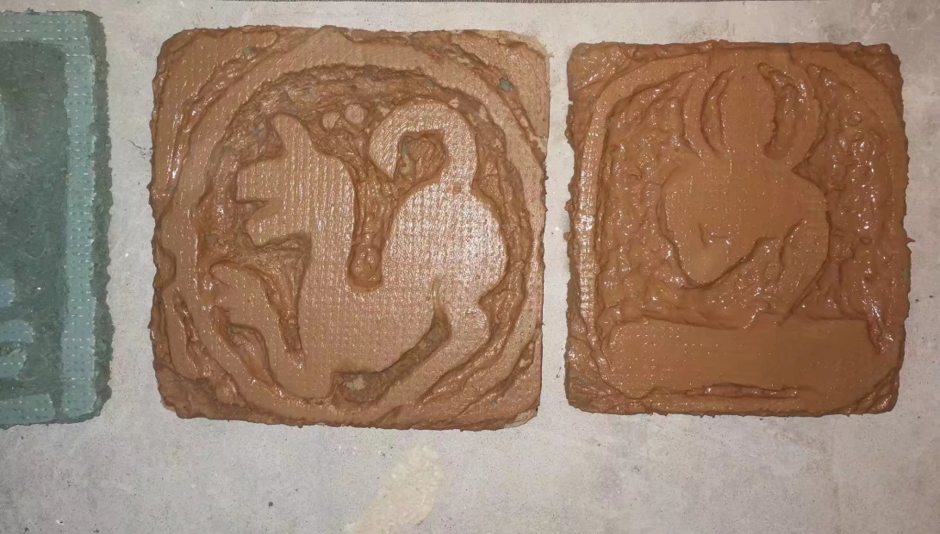

Slide 6
某印章工具盒中的清单

Slide 7
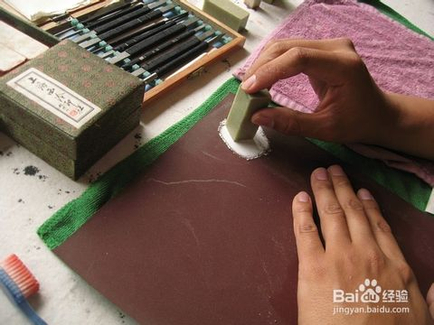
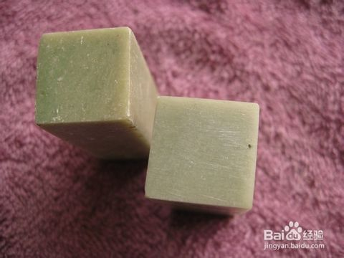
磨
第一步
磨蜡
用砂纸先把
石面均匀磨一下，要均匀用力，不要磨成斜面。因为买来的石头都打上蜡了，所以要磨掉那层薄薄的蜡以便后来的操作。
打蜡的印石

Slide 8
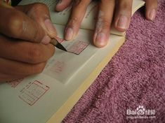
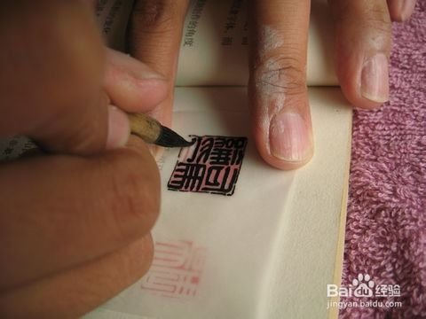
剪硫酸纸
覆盖稿子
用小楷笔摹
第二步
这个是半透明的硫酸纸，剪一小块下来，把硫酸纸覆盖要临摹的稿子上，用小楷笔摹下来。注意要用浓墨，水加多了硫酸纸会皱。注意用笔，体会书写的意味。写成这样就好
摹

Slide 9
渡稿（反写）

Slide 10
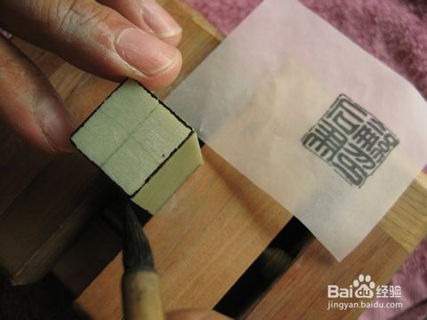
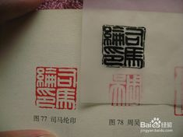
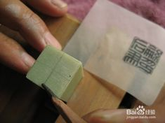
第三步
写
初学者把握不好字型大小的话，可以用铅笔在石面上四等分。因为汉印比较规整大气，大部分印章字体都差不多大，所以很适合初学临摹。先用毛笔蘸浓墨描出边框。注意了，这时硫酸纸是要反过来看的！！！把反字写在石面上。写好后修正一下

Slide 11
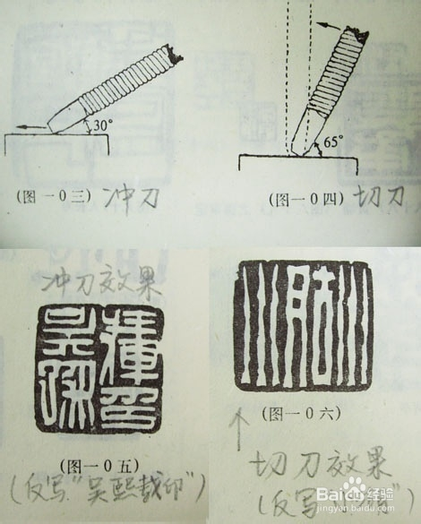
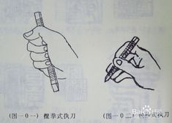
第四步
刀
三种不同的刀正面和侧面
握刀

Slide 12
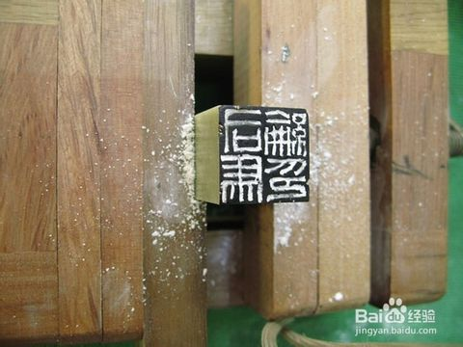
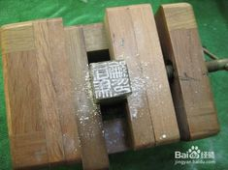
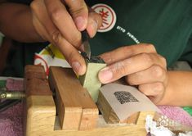
第五步
刻
初步刻好是这样，乱七八糟的。还要改。手指抹上快干了的、黏糊糊的墨，在刻好的石面上轻拍。刻成什么样明显了很多，这时候对比一下书上的印章，查看哪里不对，哪里刻得不好。把之前磨下来的石粉倒一点在石面上。拍匀，然后开始修改。修改的时候还是要注意刀法，千万不要来回用刀磨，否则印章就不精神了，印出来拖拖沓沓的很难看。

Slide 13
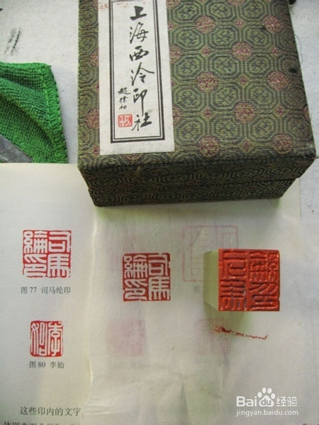
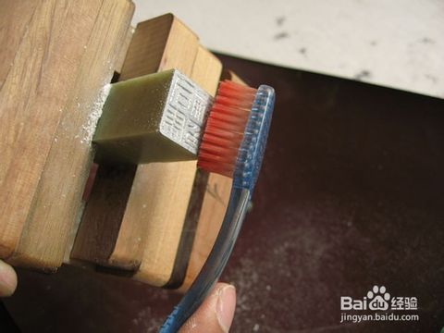
第六步
印
扫掉石沫
朱砂印泥印

Slide 14
古井初中欢迎您！
2017.5

